Slide 1
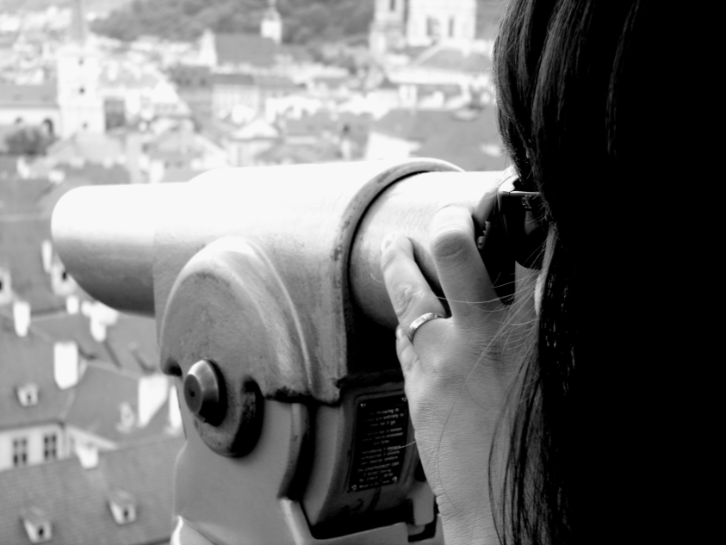
Les 2 Een nieuwe tijd
Wat doe ik hier vandaag?
Ik leer meer over de tijd tussen het Oude en Nieuwe Testament.
Ik begrijp beter waarom er wisselend werd gereageerd op de komst van Jezus
Ik ontdek dat door de komst van Jezus er een nieuwe tijd is aangebroken. Ik leef in de nieuwe tijd en ik zie wat dat voor mij betekent.

Slide 2
Les 2 Een nieuwe tijd
Quiz

Slide 3
Les 2 Een nieuwe tijd
Verlangen naar iets beters

Slide 4
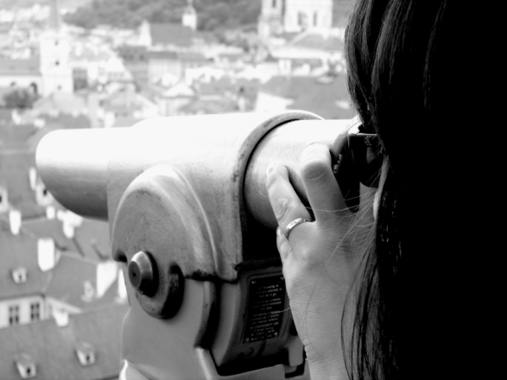
Les 2 Een nieuwe tijd
Lucas 2:25-33
25 Er woonde toen in Jeruzalem een zekere Simeon. Hij was een rechtvaardig en vroom man, die uitzag naar de tijd dat God Israël vertroosting zou schenken, en de heilige Geest rustte op hem. 26 Het was hem door de heilige Geest geopenbaard dat hij niet zou sterven voordat hij de messias van de Heer zou hebben gezien. 27 Gedreven door de Geest kwam hij naar de tempel, en toen Jezus’ ouders hun kind daar binnenbrachten om met hem te doen wat volgens de wet gebruikelijk is, 28 nam hij het in zijn armen en loofde hij God met de woorden: 29 ‘Nu laat u, Heer, uw dienaar in vrede heengaan, zoals u hebt beloofd. 30 Want met eigen ogen heb ik de redding gezien 31 die u bewerkt hebt ten overstaan van alle volken: 32 een licht dat geopenbaard wordt aan de heidenen en dat tot eer strekt van Israël, uw volk.’ 33 Zijn vader en moeder waren verbaasd over wat er over hem werd gezegd.

Slide 5
Les 2 Een nieuwe tijd
Uitkijken naar Jezus’ komst

Slide 6
Les 2 Een nieuwe tijd
We leven
in een
nieuwe tijd

Slide 7
Les 2 Een nieuwe tijd
Marcus 1: 15
‘De tijd is aangebroken, het koninkrijk van God is nabij: kom tot inkeer en hecht geloof aan dit goede nieuws.’

Slide 8
Les 2 Een nieuwe tijd
Lucas 4:15-21
15 Hij gaf onderricht in de synagogen en werd door allen geprezen. 16 Hij kwam ook in Nazaret, waar hij was opgegroeid, en volgens zijn gewoonte ging hij op sabbat naar de synagoge. Toen hij opstond om voor te lezen, 17 werd hem de boekrol van de profeet Jesaja overhandigd, en hij rolde hem af tot de plaats waar geschreven staat: 18 ‘De Geest van de Heer rust op mij, want hij heeft mij gezalfd. Om aan armen het goede nieuws te brengen heeft hij mij gezonden, om aan gevangenen hun vrijlating bekend te maken en aan blinden het herstel van hun zicht, om onderdrukten hun vrijheid te geven, 19 om een genadejaar van de Heer uit te roepen.’ 20 Hij rolde de boekrol op, gaf hem terug aan de dienaar en ging weer zitten; de ogen van alle aanwezigen in de synagoge waren op hem gericht. 21 Hij zei tegen hen: ‘Vandaag hebben jullie deze schrifttekst in vervulling horen gaan.’

Slide 9
Les 2 Een nieuwe tijd
Jesaja 61: 1 en 2
1 De geest van God, de HEER, rust op mij,
want de HEER heeft mij gezalfd.
Om aan armen het goede nieuws te brengen
heeft hij mij gezonden,
om aan verslagen harten hoop te bieden,
om aan gevangenen hun vrijlating bekend te maken
en aan geketenden hun bevrijding,
2 om een genadejaar van de HEER uit te roepen
en een dag van wraak voor onze God,
om allen die treuren te troosten.

